Slide 1
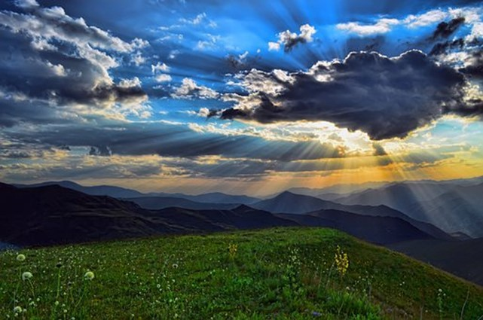
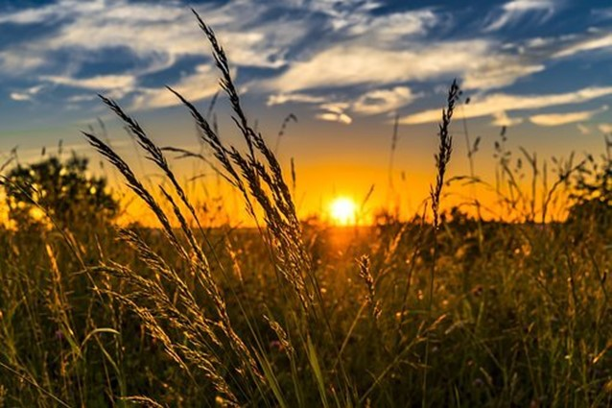
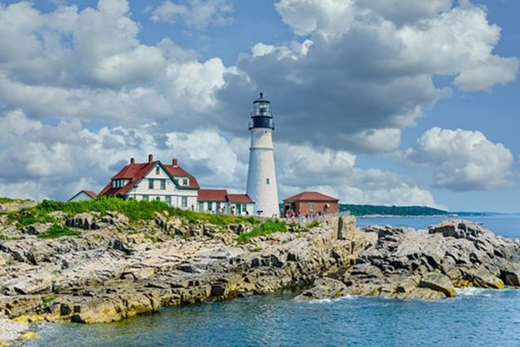
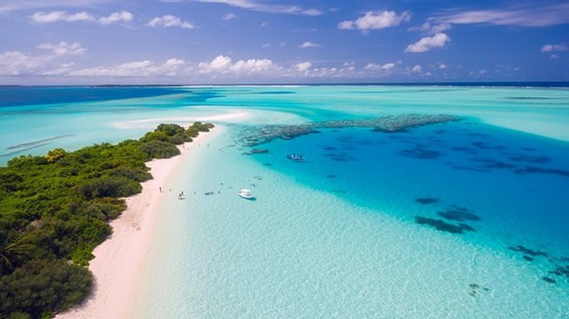
Cấu tạo bài văn
tả cảnh
Notes:
Giải nghĩa: Hoàng hôn là thời gian cuối buổi chiều khi mặt trời mới lặn.

Slide 2
KHỞI ĐỘNG
Em đã học kiểu văn miêu tả nào ở lớp 4 ?

Slide 3






Lớp 4
Lớp 4
Lớp 5
Lớp 4
Lớp 5

Slide 4
YÊU CẦU CẦN ĐẠT
1
HS nắm được cấu tạo ba phần của một bài văn tả cảnh.
2
Biết phân tích cấu tạo của một bài văn tả cảnh cụ thể.
3
Vận dụng kiến thức đã học để viết văn hay và sáng tạo hơn.

Slide 5

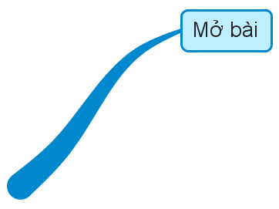






Nhận xét
Đọc và tìm các phần mở bài, thân bài, kết bài của bài văn
HOÀNG HÔN TRÊN SÔNG HƯƠNG

Slide 6

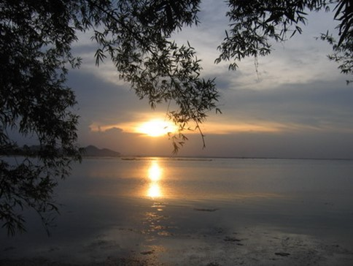

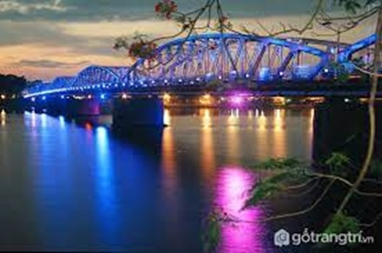
“Hoàng hôn” là thời gian cuối buổi chiều khi mặt trời mới lặn.
Em hiểu “hoàng hôn” như thế nào?
Hoàng hôn
Notes:
GV chiếu 4 ảnh rồi hỏi bức ảnh vào thời điểm nào trong ngày? GV chiếu từ hoàng hôn
Giải nghĩa: Hoàng hôn là thời gian cuối buổi chiều khi mặt trời mới lặn.

Slide 7

Cấu tạo của bài văn Hoàng hôn trên sông Hương
Mở bài
Lúc hoàng hôn Huế đặc biệt yên tĩnh.
Sự thay đổi sắc màu của sông Hương từ lúc hoàng hôn đến khi thành phố lên đèn.
Thân bài
Hoạt động của con người bên bờ sông, trên mặt sông từ lúc hoàng hôn đến khi thành phố lên đèn.
Kết bài
Sự thức dậy của Huế sau hoàng hôn.

Slide 8
Cấu tạo của bài văn Hoàng hôn trên sông Hương
Lúc hoàng hôn Huế đặc biệt yên tĩnh.
Giới thiệu bao quát cảnh định tả
Mở bài
Sự thay đổi sắc màu của sông Hương từ lúc hoàng hôn đến khi thành phố lên đèn.
Tả sự thay đổi của cảnh theo thời gian
Thân bài
Hoạt động của con người bên bờ sông, trên mặt sông từ lúc hoàng hôn đến khi thành phố lên đèn.
Cảm nghĩ của người viết vể cảnh.
Sự thức dậy của Huế sau hoàng hôn.
Kết bài

Slide 9
Mở bài
1
Giới thiệu bao quát cảnh định tả.
Thân bài
2
Tả sự thay đổi của cảnh theo thời gian.
Kết bài
3
Cảm nghĩ của người viết vể cảnh.

Slide 10
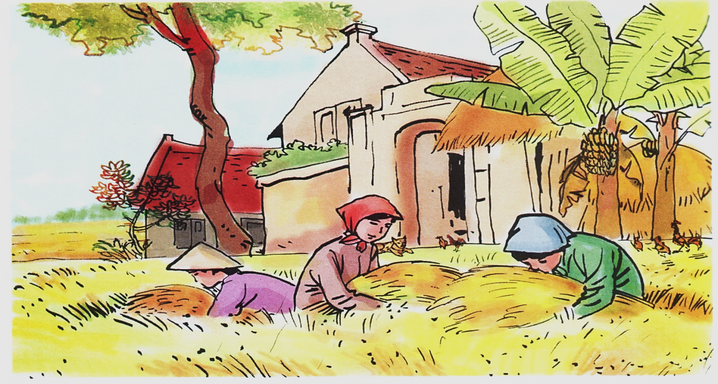
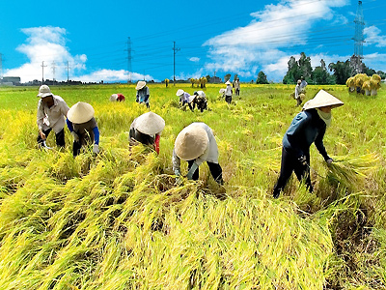
Quang cảnh làng mạc ngày mùa - Tô Hoài
Thứ tự miêu tả trong bài văn trên có gì khác với bài Quang cảnh làng mạc ngày mùa mà em đã học?
Từ hai bài văn đó hãy rút ra nhận xét về cấu tạo của bài văn tả cảnh?

Slide 11
Màu sắc bao trùm lên làng quê ngày mùa là màu vàng.
Ý 1
Cấu tạo của bài văn
Quang cảnh làng mạc ngày mùa
Những màu vàng cụ thể của cảnh vật trong bức tranh làng quê.
Ý 2
Thời tiết và con người làm cho bức tranh làng quê thêm đẹp.
Ý 3

Slide 12

Hoàng hôn trên sông Hương
+ Nêu nhận xét chung về sự yên tĩnh của Huế lúc hoàng hôn.
+ Tả sự thay đổi sắc màu của sông Hương từ lúc bắt đầu hoàng hôn đến lúc tối hẳn.
+ Tả hoạt động của con người bên bờ sông, trên mặt sông lúc bắt đầu hoàng hôn đến lúc thành phố lên đèn.
+ Nhận xét về sự thức dậy của Huế sau hoàng hôn.
Quang cảnh làng mạc ngày mùa
+ Giới thiệu màu sắc bao trùm làng quê ngày mùa là màu vàng.
+ Tả các màu vàng rất khác nhau của cảnh, của vật.
+ Tả thời tiết con người.
Tả từng bộ phận của cảnh
Tả cảnh theo sự thay đổi của thời gian

Slide 13
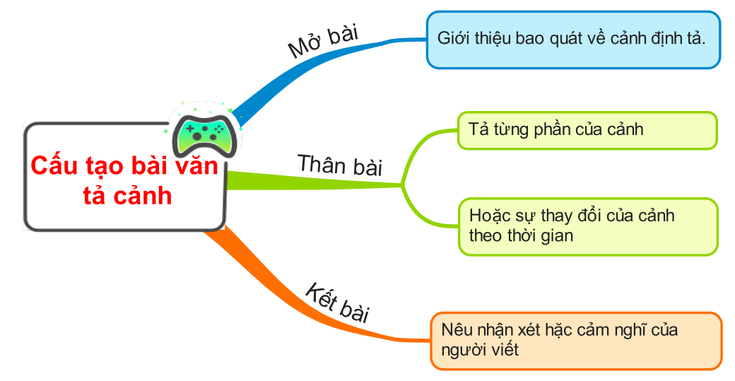

Slide 14
Luyện tập
Nhận xét cấu tạo của bài văn Nắng trưa
Gợi ý :
Hãy tìm phần mở bài, thân bài, kết bài của bài văn.
Hãy nêu nội dung của từng phần của bài văn.
Hãy xác định trình tự miêu tả của bài văn.

Slide 15


Cấu tạo của bài văn Nắng trưa
Mở bài: Câu đầu tiên
Nhận xét về nắng trưa.
Thân bài:
Đoạn 1: Buổi trưa…bốc lên mãi.
Đoạn 1: Hơi đất trong nắng trưa dữ dội
Đoạn 2: Tiếng gì xa vắng thế…khép lại.
Đoạn 2: Tiếng võng đưa và câu hát ru em trong nắng trưa.
Đoạn 3: Con gà…lặng im.
Đoạn 3: Cây cối và con vật trong nắng trưa.
Đoạn 4: Ấy thế... chưa xong.
Đoạn 4: Hình ảnh người mẹ trong nắng trưa.
Kết bài: Câu cuối
Cảm nghĩ về mẹ.
Notes:
Điểm nổi bật cảnh trong nắng trưa em cảm nhận đó là gì? Tìm từ ngữu thể hiện điều đó.
Dựa vào cấu tạo của bài văn tả cảnh thì bài văn tả theo trình tự nào?
Chí tiết nào nói lên điều đó?
Em thích chi tiết nào nhất trong bài? Vì sao?
Em hãy diễn đạt ý em thích theo cách riêng của mình?

Slide 16

Vận dụng
Nêu cấu tạo của bài văn tả cảnh?
Hãy nêu cảm nghĩ của em về một trong các bài văn trong tiết học?
Chuẩn bị bài sau: Luyện tập tả cảnh
Đọc bài và trả lời câu hỏi bài: Buổi sớm trên cánh đồng
Quan sát, tìm ý bài văn tả cảnh một buổi trong ngày SGK/14

